Slide 1



Niveau
Mathématiques
Niveau
1AC
Semestre 1
Leçon 3
Multiplication et division des nombres
tâche 9
Utiliser la multiplication et la division des nombres pour résoudre des problèmes.

Slide 2









Banque des icones utilisées dans les slides
Slide réservé à l’enseignant
Consignes et explications données aux élèves (à dire à haute voix)
L’élève prête l’attention à l’enseignant
L’élève lève la main avant de répondre
L’élève utilise l’ardoise pour répondre
L’élève recopie la correction sur le livret
Pratique autonome
Pratique guidée en binôme

Slide 3

Repérage dans la semaine
séance 1
Appliquer les règles de priorités des calculs sans parenthèses
Séance 2
Reconnaitre la nécessité de la racine carrée
Appliquer les règles de priorités des calculs avec parenthèses
Séance 3
Appliquer les règles de distributivité
Séance 4
Utiliser la multiplication et la division des nombres pour résoudre des problèmes.
Séance 5
consolidation

Slide 4

Structure de la séance
1
Ouverture de la séance
10 min
2
Modelage
10 min
3
Pratique collective
10 min
4
Pratique en binôme
10 min
5
Pratique autonome
12 min
6
Clôture
3 min

Slide 5





Matériel nécessaire
Matériel de l’élève

Slide 6


Une banque des bons et mauvais comportements
Bons comportements
Mauvais comportements
J’oublie
mon ardoise

Slide 7

Activité rituelle
3 min

Slide 8

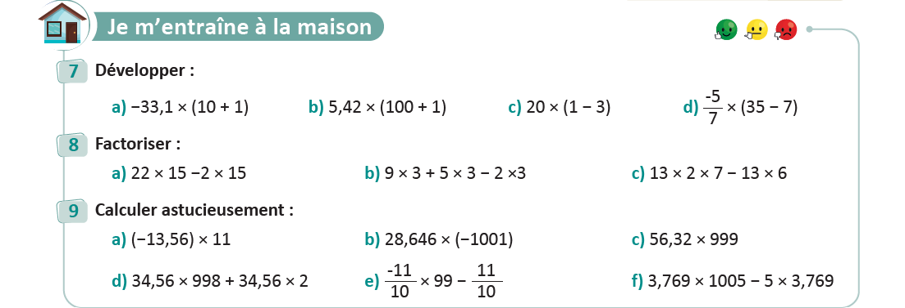
On commence par la correction de l’exercice maison de la séance précédente.
L’enseignant contrôle les réalisations d’un échantillon d’élèves avant de passer à la correction au tableau
Page 49

Slide 9


lisez le problème et répondez à la question
O
L’enseignant donne 30s aux élèves pour réfléchir, puis invite deux ou trois d'entre eux à répondre.
Pour fêter l’anniversaire de leur mère, Lina a dépensé deux fois plus que sa sœur Raja. toutes les deux ont dépensé 150 Dhs. Combien chacune a-t-elle dépensé ?

Slide 10





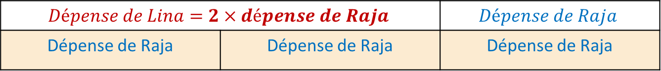



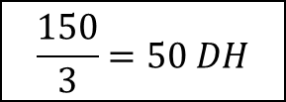


voici la réponse :
O
L’enseignant donne 30s aux élèves pour réfléchir, puis invite deux ou trois d'entre eux à répondre.
$$Dépense de Lina=2×dépense de Raja$$ |  | $$Dépense de Raja$$
Dépense de Raja | Dépense de Raja | Dépense de Raja
Dépense de Lina
$$+$$
Dépense de Raja
$$=$$
Dépense totale
$2×$Dépense de Raja
$$+$$
Dépense de Raja
$$=$$
150
$3×$Dépense de Raja
$$=$$
150
Dépense de Raja
$$=$$
$$\frac{150}{3}=50 DH$$
Dépense de Lina
$$=$$
$$2×50=100 Dhs$$

Slide 11

Déclaration de l’objectif
de la séance
1 min

Slide 12
Exprimez vos avis:
O
L’enseignant donne 30s aux élèves pour réfléchir, puis invite deux ou trois d'entre eux à répondre.
.
Dans une classe, il y a 36 élèves. Le nombre de filles est trois fois le nombre de garçons.
Combien de garçons et combien de filles y a-t-il dans cette classe ?

Slide 13
A la fin de cette séance, vous serez capables de :
O
L’enseignant déclare l’objectif
Utiliser la multiplication et la division des nombres pour résoudre des problèmes.

Slide 14

À la fin de cette séance vous serrez capables de:
O
L’enseignant donne 30s aux élèves pour réfléchir, puis invite deux ou trois d'entre eux à répondre.
À la fin de cette séance, vous serrez capables de résoudre des problèmes en utilisant la multiplication et la division, comme:
Leila a trois fois plus de cahiers que de livres.
Elle a en total 15 livres et cahiers.
Combien de cahiers et de livres a t- elle?

Slide 15



Tâche principale
15 min

Slide 16
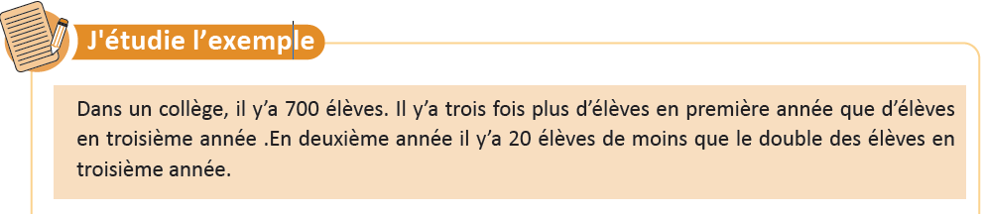
Voici un exemple de problème.
M
L’enseignant incite les élèves à suivre.
Déterminer le nombre des élèves de la première année, de la deuxième année et de la troisième année

Slide 17
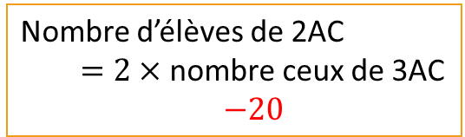

je commence par comprendre le problème.
M
L’enseignant incite les élèves à suivre. L’enseignant doit explique comment traduire une phrase en relation mathématique
1) Je comprends le problème:
Le nombre total d’élèves dans le collège est : 700 élèves
Le nombre d’élèves de 1AC + Le nombre d’élèves de 2AC+ Le nombre d’élèves de 3AC =700
Le nombre d’élèves de 1AC est trois fois le nombre d’élèves de 3AC
Nombre d’élèves de 1AC=$3×$ ceux de 3AC
Nombre d’élèves de 2AC
$=2×$ nombre ceux de 3AC $−20$
Le nombre d’élèves de 2AC est le double du nombre d’élèves de 3AC diminué de 20 élèves
Si je connais le nombre d’élèves de 3AC, je peux trouver le nombre d’élèves de 1AC et de 2AC.
Résoudre ce problème revient à chercher: le nombre d'élèves de 3AC puis le nombre d’élèves de 1AC et de 2AC

Slide 18


Maintenant, je vous montre comment on modélise ce problème .
M
L’enseignant incite les élèves à suivre et traduit les relations précédentes
2) Je détermine l’unité :
Si je connais le nombre d’élèves de 3AC, je peux trouver le nombre d’élèves de 1AC et de 2AC.
L’unité est le nombre d’élèves de 3AC
3) Je modélise :
Je représente le nombre d’élèves de 3AC (l’unité) par un rectangle:
Nombre d’élèves de 3AC
Nombre d’élèves de 1AC
$=700$ élèves
Nombre d’élèves de 2AC
$$−20$$

Slide 19
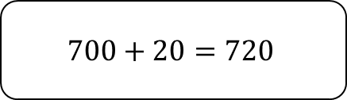
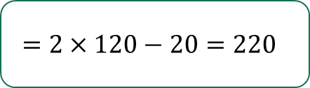
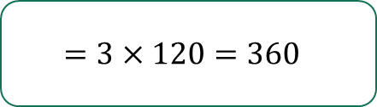
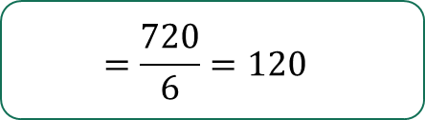
Je fais les calculs$.$
M
L’enseignant donne un moment de réflexion et demande aux élèves de lever leurs ardoises et invite un élève à expliquer la démarche.
4) Je fais les calculs :
Les 6 rectangles verts représentent le nombre total d’élèves du collège augmenté de 20
$$700+20=720$$
Un rectangle vert représente le nombre d’ élèves de 3AC
$$=\frac{720}{6}=120$$
le nombre d’élèves de 1AC est trois fois le nombre d’ élèves de 3AC
$$=3×120=360$$
le nombre d’élèves de 2AC est deux fois le nombre d’élèves de 3AC diminué de 20
$$=2×120−20=220$$

Slide 20

Je vérifie et Je réponds aux questions posées.
M
L’enseignant affiche la réponse et donne le feedback
5) Je vérifie:
$$120+360+220=700$$
6) Je réponds à la question:
le nombre d’élèves de 3AC | 120
le nombre d’élèves de 1AC | 360
le nombre d’élèves de 2AC | 220

Slide 21
Lisez le problème .
VdC
L’enseignant donne 1 min pour lire le problème.
300 personnes ont assisté à un spectacle. il y’a deux fois plus de femmes que d’hommes. Et il y’a trois fois plus d’enfants que d’hommes

Slide 22


Complétez
VdC
L’enseignant donne un moment de réflexion et demande aux élèves de lever leurs ardoises et invite un élève à expliquer la démarche.
1) Je comprends le problème:
Nombre de femmes = ………….. $×nombre d^{′}hommes$
Nombre d’enfants= ………….. … $× …………………$
Nombre total des spectateurs = …………………
Le $nombre des hommes$
+
………………………………………….……
+
……………………………….
=
…….

Slide 23

Voici la réponse
VdC
L’enseignant donne un moment de réflexion et demande aux élèves de lever leurs ardoises et invite un élève à expliquer la démarche.
1) Je comprends le problème:
Nombre de femmes = 2 $×nombre d^{′}hommes$
Nombre d’enfants= 3$×nombre d^{′}hommes$
Nombre total des spectateurs = …………300………
Le $nombre d′ hommes$
+
Nombre de femmes
Nombre d’enfants
=
300
+

Slide 24
Complétez .
VdC
L’enseignant donne un moment de réflexion et demande aux élèves de lever leurs ardoises et invite un élève à expliquer la démarche.
2) Je détermine l’unité :
L’unité est ………………………………….. car:
si je connais le nombre d’ ………….je peux déterminer le nombre de femmes et le nombre d’enfants

Slide 25
Voici la réponse .
VdC
L’enseignant la réponse et donne les feedbacks nécessaires
2) Je détermine l’unité :
2) Je détermine l’unité :
L’unité est ………………………………….. car:
si je connais le nombre d’ …………. je peux déterminer le nombre de femmes et le nombre d’enfants
le nombre d’hommes
hommes

Slide 26

.
Dessinez les rectangles qui représentent le nombre des spectateurs chaque groupe
VdC
L’enseignant donne un moment de réflexion et demande aux élèves de lever leurs ardoises et invite un élève à expliquer la démarche.
3) Je modélise :
Dessinez les rectangles qui représentent chaque groupe de spectateurs:
Nombre d’hommes
Nombre de femmes
$$………$$
Nombre d’enfants

Slide 27

.
Voici la réponse
VdC
L’enseignant donne un moment de réflexion et demande aux élèves de lever leurs ardoises et invite un élève à expliquer la démarche.
3) Je modélise :
Dessinez les rectangles qui représentent chaque groupe de spectateurs:
Nombre d’hommes
Nombre de femmes
$$300$$
Nombre d’enfants

Slide 28




Complétez .
VdC
L’enseignant affiche question par question et évaluer les élèves puis affiche la réponse et donne le feedback
4) Je fais les calculs:
Les 6 rectangles verts représentent le nombre total des spectateurs:
………$300$………
Un rectangle vert représente le nombre d’hommes:
……$\frac{300}{6}=50……$
Le nombre de femmes est représenté par 2 rectangles:
…$2×50=100 ...$
Le nombre d’enfants est représenté par 3 rectangles:
……3$×50=150 …$
5) Je vérifie:
…………..$+100+ ………..= ……………..$
………$50$…..$+100+ ……150…..= ………300……..$

Slide 29
Complétez.
VdC
L’enseignant affiche la question et évaluer les élèves puis affiche la réponse et donne le feedback
6) Je réponds à la question:
le nombre d’hommes est:
……………..
Le nombre de femmes est:
………………
Le nombre d’enfants est:
…………….

Slide 30
Compléter .
VdC
L’enseignant affiche la question et évaluer les élèves puis affiche la réponse et donne le feedback
6) Je réponds à la question:
le nombre d’hommes est:
50
Le nombre de femmes est:
100
Le nombre d’enfants est:
150

Slide 31
Pratique en binôme
10 min

Slide 32

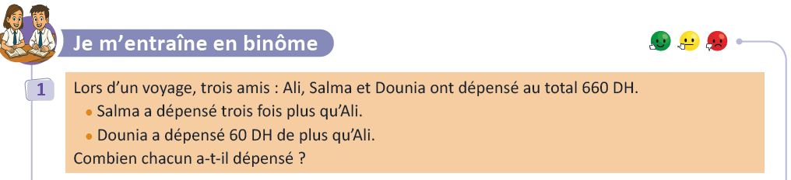
Travaillez individuellement puis discutez en binômes vos réponses.
L'enseignant accorde 5min au travail individuel puis une 2min de discussion. Il circule pour contrôler et donner des indications en cas de blocage
Page 51

Slide 33



Prenez la correction sur vos livrets.
L’enseignant explique la réponse et donne les feedbacks nécessaires et donne 30s aux élèves pour recopier la correction sur les livrets.
1) Je comprends:
Les dépenses totales=…660 Dhs…..
Unité: les dépenses de Ali
Les dépenses de Salma=…$3×dépenses de Ali….$
Les dépenses de Dounia=…$dépenses de Ali+60 Dhs…..$
$dépenses de Ali….$
+
$$dépenses de Salma….$$
+
$$dépenses de dounia….$$
=
660 Dhs

Slide 34



Prenez la correction sur vos livrets.
L’enseignant explique la réponse et donne 30s aux élèves pour recopier la correction sur les livrets.
3) Je modélise:
Les dépenses de Ali
Les dépenses de Salma$.$
$$660$$
Les dépenses de Dounia$.$
+60

Slide 35




Prenez la correction sur vos livrets.
L’enseignant explique la réponse et donne 30s aux élèves pour recopier la correction sur les livrets.
4) Je fais les calculs:
Les cinq rectangles représentent les dépenses totales des trois amis diminués de 60 Dhs
600 Dhs
Un rectangle vert représente les $dépenses de Ali.$
$$\frac{600}{5}=120 Dhs$$
Les trois rectangles verts représentent les dépenses de Salma
$3×$120=360 Dhs
Le rectangle vert et le rectangle orange représentent
120+60=180 Dhs
5) Je vérifie:
120
+
$$360$$
+
$$180$$
=
660 DHS

Slide 36
Prenez la correction sur vos livrets.
L’enseignant explique la réponse et donne 30s aux élèves pour recopier la correction sur les livrets.
6) Je réponds à la question:
$Ali$ a dépensé 120 DHS
Salma a dépensé 360 DHS
Dounia a dépensé 180 DHS

Slide 37
Pratique autonome :
Travail individuel et défi
20 min

Slide 38
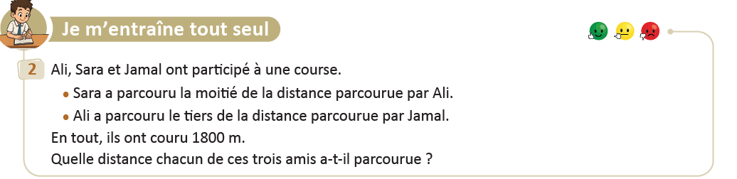
Prenez votre livret et votre crayon, puis répondez individuellement aux exercices. Vous avez 10 min.
PA
L’enseignant vérifie les productions des élèves, donne une aide individuelle en cas de besoin et oriente les élèves ayant terminé vers le défi.
Page 51

Slide 39

Clôture
3 min

Slide 40
Dans cette séance nous avons appris :
C
L’enseignant invite les élèves à rappeler ce qu’ils ont appris, puis présente une synthèse de la séance.
Pour résoudre un problème en utilisant la multiplication et la division, je suis les étapes suivantes
1) Je comprends:
Je lis le problème en traduisant les phrases en relation mathématiques
2) Je détermine l’unité :
Je détermine une valeur comme unité avec laquelle je peux exprimer tous les autres valeurs
3) Je modélise:
Je représente l’unité par un rectangle et les autres autre en fonction de l’unité
4) Je fais les calculs:
J’exploite 3) pour calculer les différentes valeurs
6) Je vérifie:
Je vérifier si mes calculs sont justes et cohérentes avec les données du problème
5) Je réponds à la question:
Je réponds aux questions posées

Slide 41
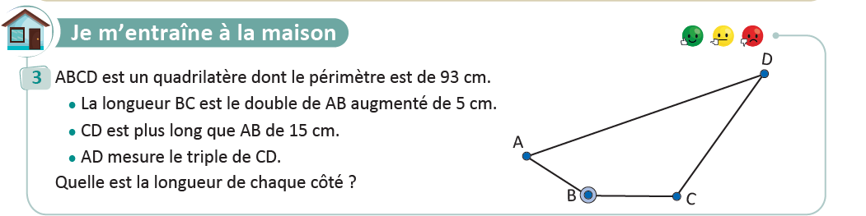
Voici l’exercice à faire maison pour la séance prochaine.
C
L’enseignant incite les élèves à faire l’exercice à la maison et clore la séance.
Page 51

Slide 42

Fin de la séance

